Slide 1
নির্দেশনা স্লাইড
এই পাঠটি শ্রেণি কক্ষে উপস্থাপনের সময় প্রয়োজনীয় নির্দেশনা প্রতিটি স্লাইডের নিচে Slide Note সংযোজন করা হয়েছে । আশা করি সম্মানিত শিক্ষকগণ পাঠটি উপস্থাপনের পূর্বে উল্লেখিত Note দেখে নিবেন। এছাড়াও শিক্ষক প্রয়োজনবোধে তাঁর নিজস্ব কৌশল প্রয়োগ করতে পারবেন।

Slide 2


Slide 3

গ
ত
স্বা
সরকারি টেকনিক্যাল স্কুল ও কলেজ, মেহেরপুরে সকলকে
স্বা
গ
ত

Slide 4









পরিচিতি
শিক্ষক পরিচিতি
পাঠ পরিচিতি
শ্রেণীঃ নবম
বিষয়ঃ ফার্ম মেশিনারী
অধ্যায়ঃ ১.৪
প্রকৌঃ মোঃ শফি উদ্দীন
চিফ ইন্সট্রাক্টর (ফার্ম মেশিনারী)
shofiuddintsc@gmail.com
01730-878558 01619346487
Shofi Uddin agro Machinery
Shofi Uddin Shofi Uddin
পাঠের বিষয়বস্তুঃ
M / IEB 19010
প্রি হারভেষ্ট যন্ত্রপাতি পরিচালনা

Slide 5
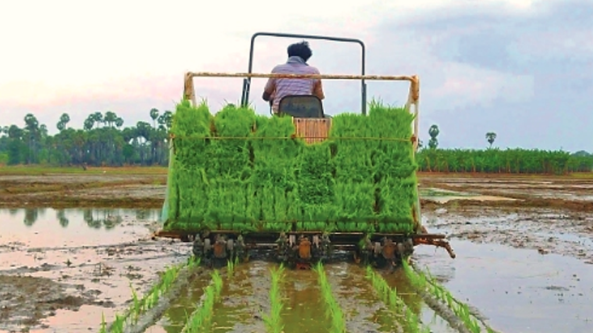
কী দেখছো!

Slide 6
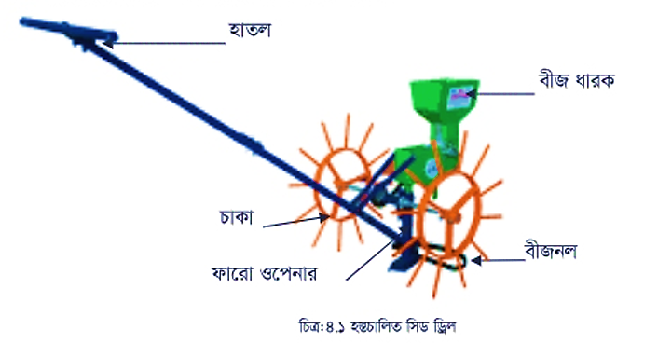
আমাদের আজকের পাঠ
প্রি-হারভেস্ট যন্ত্রপাতি পরিচালনা

Slide 7
শিখন ফল
এই পাঠ শেষে শিক্ষার্থীরা.........
১। প্রি-হারভেস্ট যন্ত্রপাতি সনাক্ত করতে পারবে ।
২। প্রি-হারভেস্ট যন্ত্রপাতি পরিচালনা ও ব্যবহার করতে পারবে।
৩। প্রি-হারভেস্ট যন্ত্রপাতি যন্ত্রপাতি রক্ষণাবেক্ষণ করতে পারবে।

Slide 8
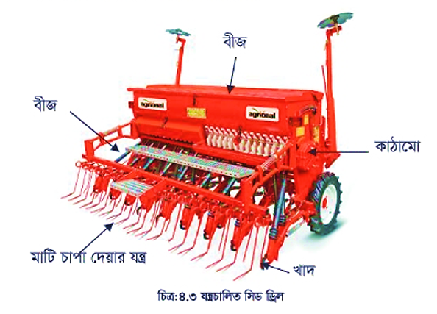
সিড ড্রিল মেশিন
হস্তচালিত সীড ড্রিল
যন্ত্রচালিত সীড ড্রিল

Slide 9
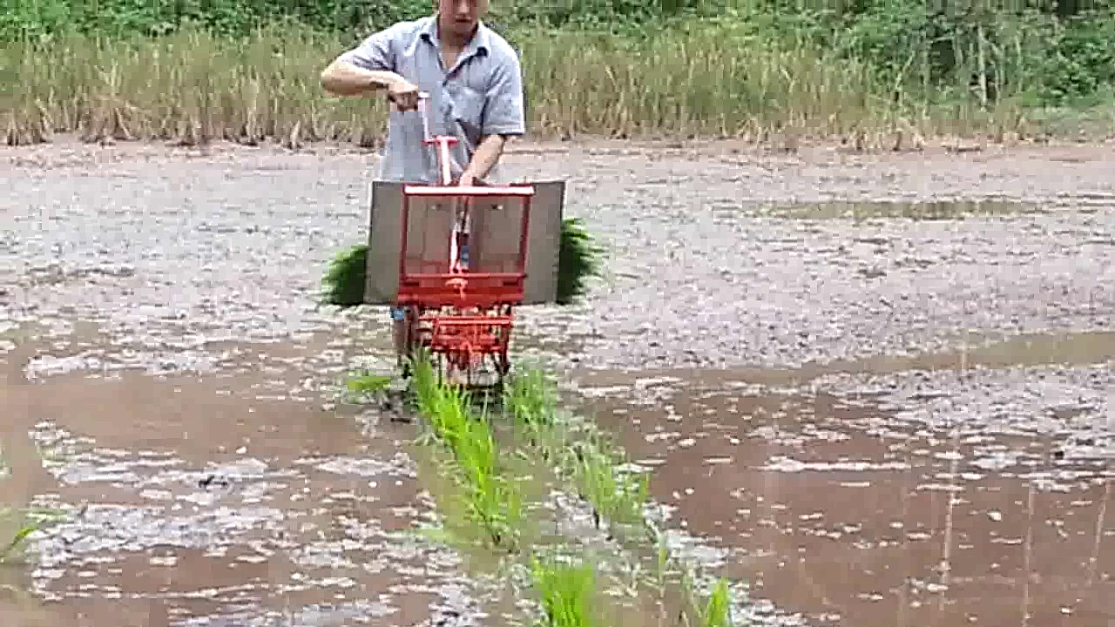
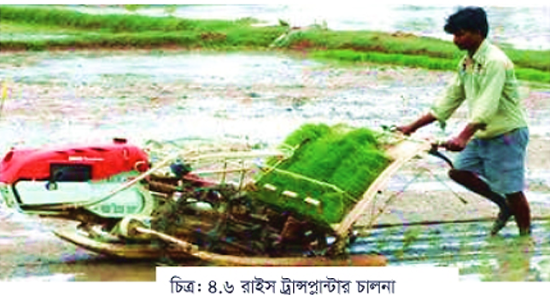
রাইস ট্রান্সপ্লান্টার
হস্তচালিত রাইস ট্রান্সপ্লান্টার
যন্ত্রচালিত রাইস ট্রান্সপ্লান্টার

Slide 10

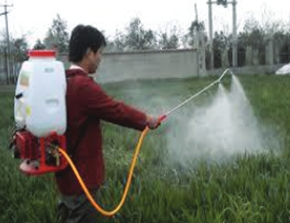
স্প্রেয়ার
হস্তচালিত স্প্রেয়ার
পাওয়ার স্প্রেয়ার

Slide 11
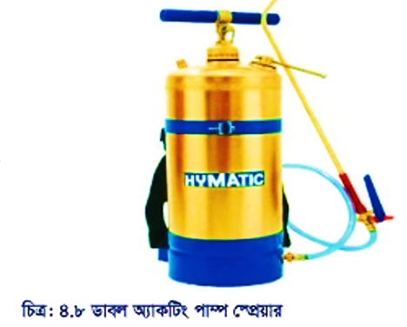
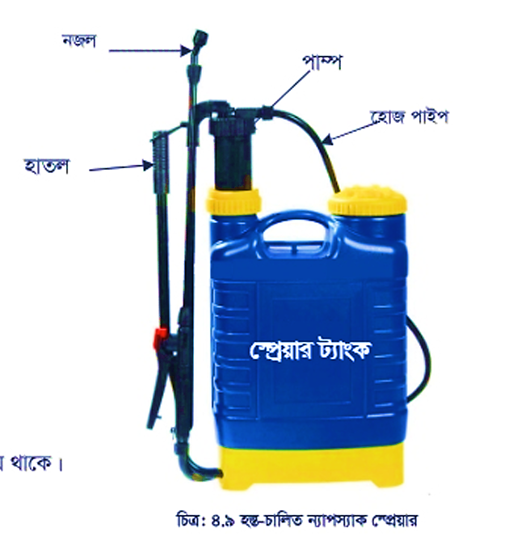
হাইপ্রেসার হ্যান্ড স্প্রেয়ার
ডাবল অ্যাকটিং পাম্প স্প্রেয়ার
হস্ত-চালিত ন্যাপস্যাক স্প্রেয়ার

Slide 12

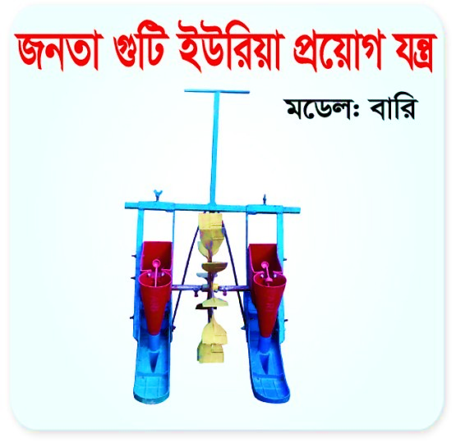
ইউরিয়া সার প্রয়োগ যন্ত্র
গ্রানুলার ইউরিয়া প্রয়োগ যন্ত্র
গুটি ইউরিয়া প্রয়োগ ‍যন্ত্র

Slide 13
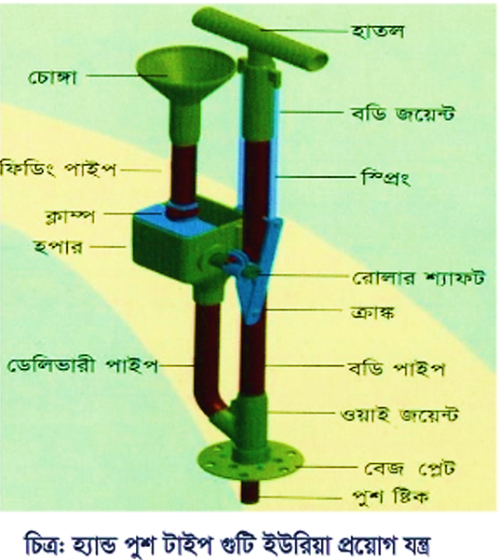
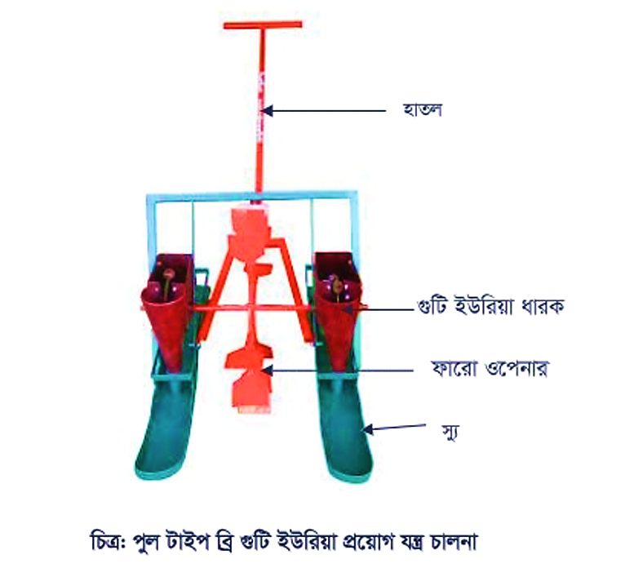
গুটি ইউরিয়া সার প্রয়োগ যন্ত্র
হ্যান্ড পুশ টাইপ ইউরিয়া প্রয়োগ যন্ত্র
পুল টাইপ গুটি ইউরিয়া প্রয়োগ যন্ত্র

Slide 14

দলগত কাজ
প্রি-হারভেস্ট যন্ত্র গুলোর প্রকারভেদ লিখ ?

Slide 15
মূল্যায়ন
সিড ড্রিল মেশিন কত প্রকার?
ক) ৩ প্রকার
খ) ২ প্রকার
গ) ৪ প্রকার
ঘ) ৫ প্রকার
গুটি ইউরিয়া প্রয়োগ যন্ত্র কত প্রকার?
ক) তিন প্রকার
খ) দুই প্রকার
গ) চার প্রকার
ঘ) পাঁচ প্রকার
ধন্যবাদ উত্তর সঠিক হয়েছে
ধন্যবাদ উত্তর সঠিক হয়েছে
দুঃখিত! আবার চেষ্টা কর
দুঃখিত! আবার চেষ্টা কর
দুঃখিত! আবার চেষ্টা কর
দুঃখিত! আবার চেষ্টা কর
দুঃখিত! আবার চেষ্টা কর
দুঃখিত! আবার চেষ্টা কর

Slide 16

বাড়ীর কাজ
গুটি ইউরিয়া ব্যবহারের উপকারিতা লিখে নিয়ে আসবে

Slide 17


ধন্যবাদ

